Slide 1
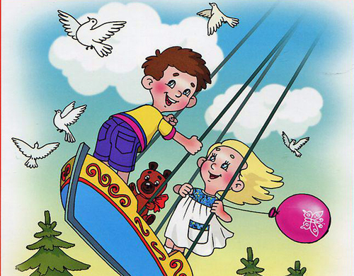
Крылатые качели
Выполнила: Амирханова Сафина
ученица 2 г класса МБОУ СОШ № 7 г. Туймазы
Руководитель: Челпанова О.М.

Slide 2
В кинофильмах можно услышать очень много песен, которые в дальнейшем становятся популярными и любимыми для зрителей. Одной из таких песен стали «Крылатые качели» из советского телефильма 1979 года «Приключения электроника».

Slide 3
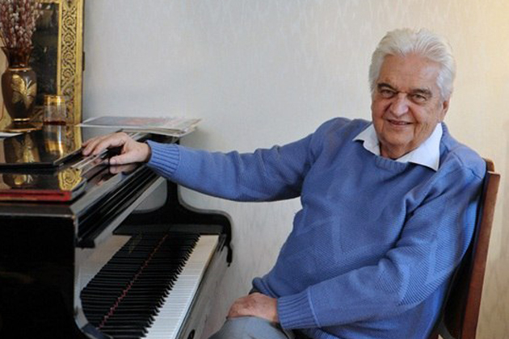
«Крылатые качели» — песня композитора Евгения Крылатова на слова поэта Юрия Энтина. Евгений Крылатов пишет песни всегда на уже готовые стихи, так было и в этот раз. У поэта Юрия Энтина, с которым он дружил и с которым больше всего работал, композитор однажды нашёл это стихотворение на рабочем столе. Прочитав, заинтересовался.

Slide 4
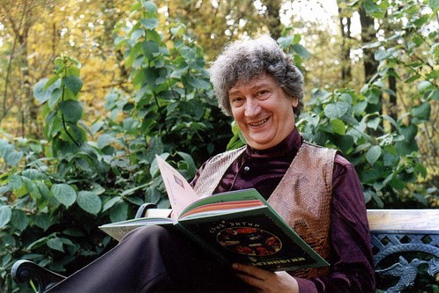
Энтин же сказал ему в ответ, что стихотворение не закончено, что он его уже показывал и ему его вернули с указанием переделать под уже написанную музыку для одного мультфильма. Крылатову же стихи настолько понравились, что он начал уговаривать друга, которому было неудобно забирать у другого композитора уже показанные стихи, отдать их ему.

Slide 5
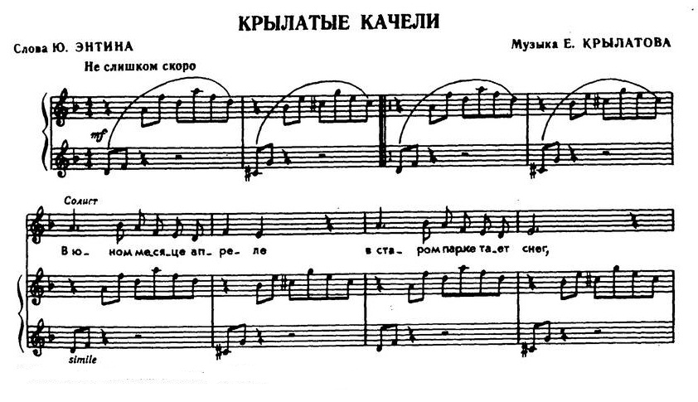
Крылатов говорил Энтину, что стихи уже сейчас прекрасные, что ничего в них не надо переделывать, что они очень музыкальны и он сам хочет на них написать песню. И убеждал и спорил с ним месяц, до победного конца. Получив же стихотворение, написал на него музыку немногим более чем за час.

Slide 6
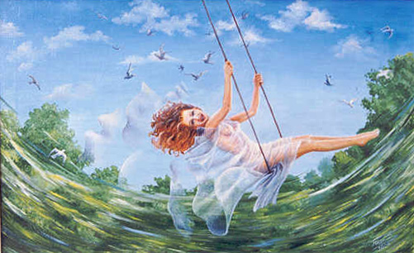
Композитор умело использовал сочетание радостного и грустного в характере сочинения.
Средства музыкальной выразительности просты, ярки и образны.

Slide 7
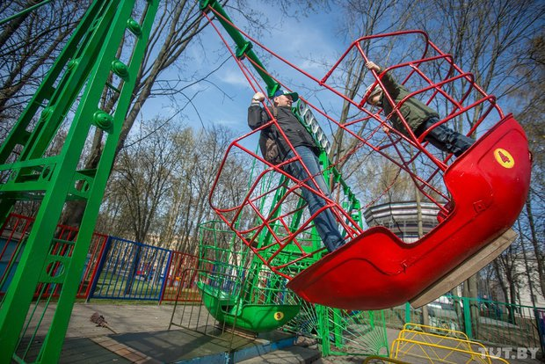
Темп песни, написанной в куплетной форме, не быстрый. Слегка грустный, минорный лад куплета, сменяется мажорным в припеве. И сразу меняются оттенки – краски светлеют, появляются активные интонации.
Стремительное движение вперед передается темпом самой мелодии и ладом.

Slide 8
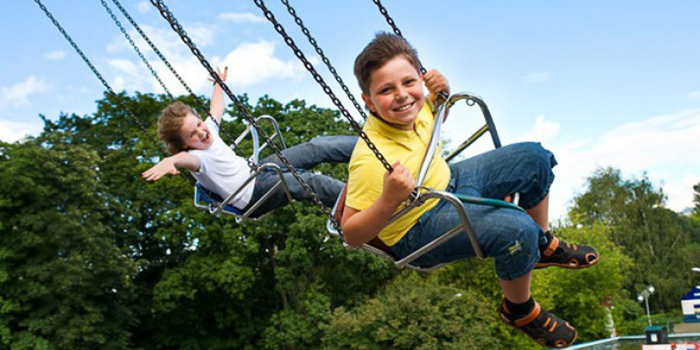
Мелодия, постепенно развиваясь, достигает кульминации, подчеркнутой звонкими повторами самой высокой ноты.

Slide 9
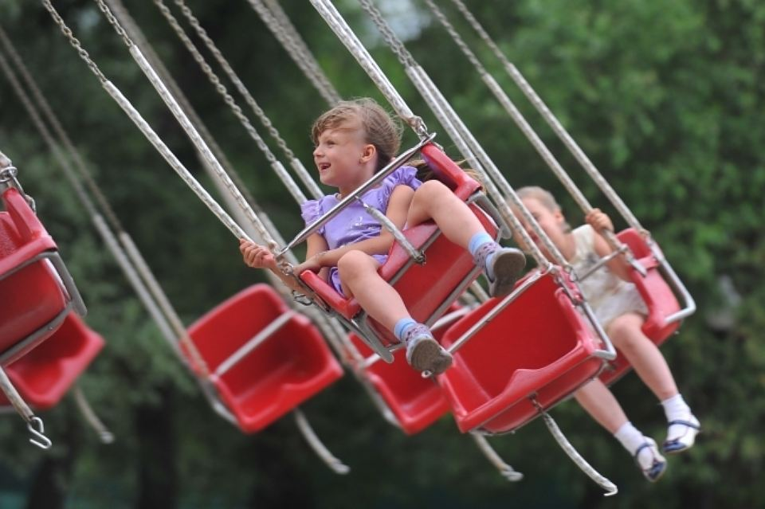
Мажорная музыка воспринимается, как светлая, ясная, радостная, а минорная - как печальная и мечтательная.

Slide 10
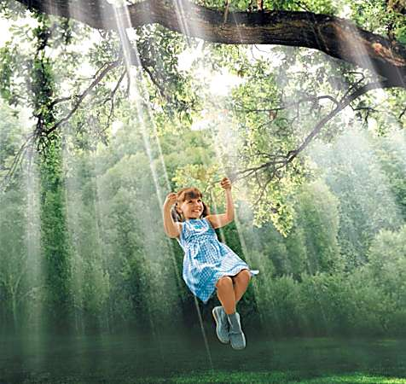
Песня отличается легкостью и проникновенностью звучания. Музыка создает светлое и ласковое настроение.

Slide 11
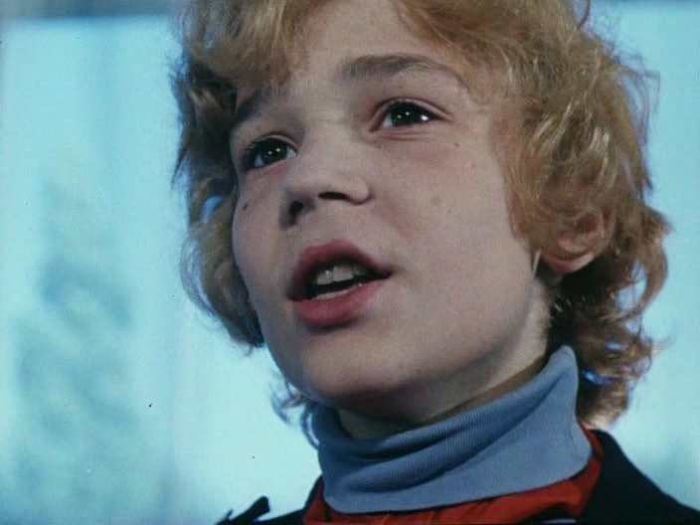
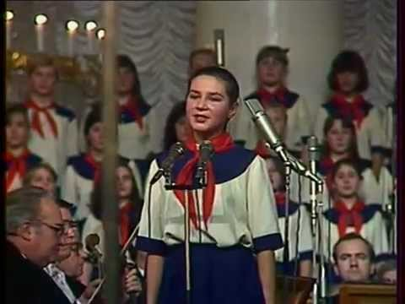
Песня из кинофильма давно приобрела самостоятельную жизнь, любима многими, также и бесконечно число ее исполнителей.

Slide 12
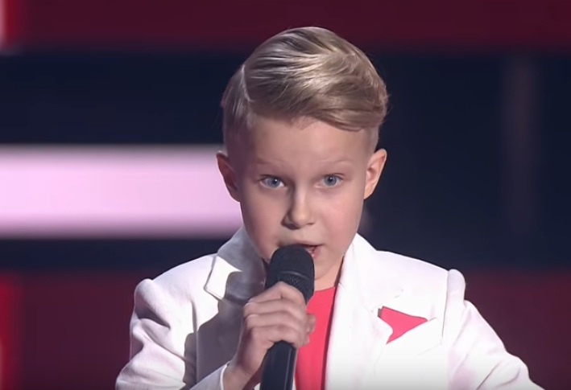
Из нескольких представленных вариантов, мне понравилась песня в исполнении Александра Дудко. Он спел ее с чудесным настроением, чистым и звонким голосом. Песня «Крылатые качели» написана на прекрасные стихи, очень хорошая, светлая, мелодичная и крылатая.

Slide 13
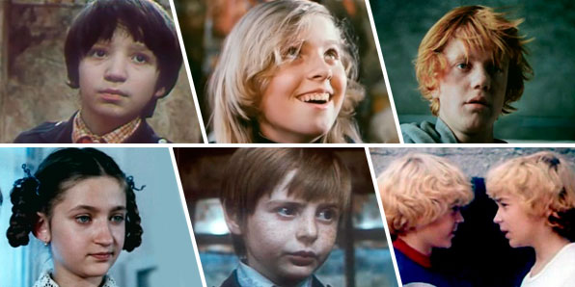
Спасибо за внимание!

